Slide 1
选择排序和计数排序
大庆指针培训机构

Slide 2
排序
生活中，处处都有排序的存在。
站队时按身高排序，
考试时名次按照分数排序，
网上购物按照价格排序，
电子邮件中邮件按照时间排序，，，
排序无处不在。

Slide 3
试想如何排序几个数字？
5 个同学分别考了 5分、3 分、5 分、2 分和 8 分。(满分10分)
接下来将分数进行从大到小排序，
排序后是 8 5 5 3 2。
如何排序直观并且很快？
大家心目中的排序方法？
如何在计算机中排序？

Slide 4
选择排序过程
估计大家最多的想法就是挑出一个最大的。放在一边，再从剩下的再挑最大的，再放到一边。
将这种思想用计算机描述出来，就是选择排序。
直观，但效率不高，每次都要遍历一遍才能选出最小的。时间复杂度O(N^2)
Notes:
https://www.runoob.com/w3cnote/selection-sort.html

Slide 5
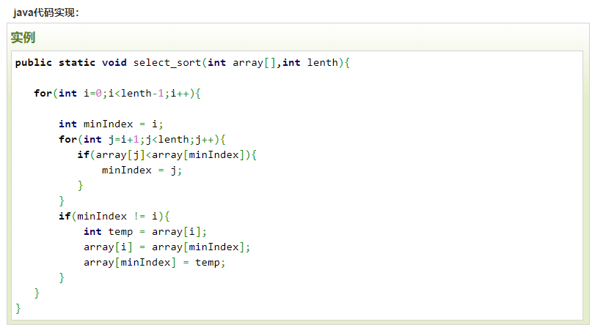
选择排序代码实现

Slide 6
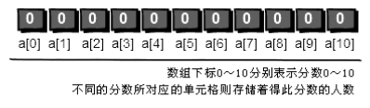
记录每种分数出现次数
申请一个大小为 11 的数组 int a[11]，编号从a[0]到a[10].
刚开始的时候，我们将 a[0]~a[10]都初始化为 0，表示这些分数还都没有人得过。例如 a[0]等于 0 就表示目前还没有人得过 0 分，同理 a[1]等于 0 就表示目前还没有人得过 1分……a[10]等于 0 就表示目前还没有人得过 10 分。
Notes:
从小到大排序和从大到小排序的区别

Slide 7
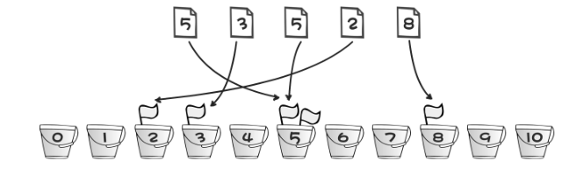
计数排序
这种排序方法我们暂且叫它“桶排序”。因为其实真正的桶排序要比这个复杂一些，以
后再详细讨论，目前此算法已经能够满足我们的需求了。

Slide 8
计数排序过程

Slide 9
特点
桶排序是典型的空间换时间。
类比有一箱杂乱的大大小小面值的人民币，如果让我们将其按面值大小 从小到大排序，我们会潜意识考虑到桶排序的思想。
将钱币挑出，100的放在一起，50的放在一起，20的放在一起,….1元的放在一起。最后从1元开始，将所有钱币合为一起就排好序了。

Slide 10
桶的范围
如果需要对数据范围在 0~1000 之间的整数进行排序，我们需要 1001 个桶，来表示 0~1000之间每一个数出现的次数，这一点一定要注意。
每一个桶的作用其实就是“标记”每个数出现的次数，因此建议作为桶的数组的名字是 book（book 有记录、标记的意思）

Slide 11
字符出现次数
给定小写英文字符串，计算每个字母出现的次数？
给定字符串(字符串的字符可以是大写小写字母，数字，下划线等可见字符)，输出每个字符出现的次数。

Slide 12
桶排序时间复杂度计算
设桶的个数为m，待排序的数据为n个。
桶的初始化需要循环m次，n个数据录入桶共需要循环n次。
输出桶的时候，需要遍历每个桶，而且总共有n个元素会被输出，所以输出桶花费m+n次。
时间复杂度用大写O表示，本算法的时间复杂度就是 O(m+n+m+n) 也就是 O(2(m+n))，
讨论时间复杂度时一般省略常数，就保留未知数。并且一般m和n用大写M,N表示，所以时间复杂度是
O(M+N)

